Slide 1
状压DP习题

Slide 2
A、Codeforces 1051D
题意：给出一个2行n列的网格，对每个格子填上黑色或白色，求填满网格，得到k个联通块的方案数。当两个格子有公共边且颜色相同，则联通。答案对998244353取模。
（1<=n<=1000,1<=k<=2n）

Slide 3
A、Codeforces 1051D
根据DP的套路，容易想到用一个状态dp[i][j][k]表示填到第i列已经得到j个联通块，第i列的涂色状态为k的方案数。
因为一列只有4种涂色方案，所以k可以状压，00表示都是白色，01表示白黑，10表示黑白，11表示黑黑。

Slide 4
A、Codeforces 1051D
转移方程：
dp[i][j][0]=∑dp[i-1][j][0..2]+dp[i-1][j-1][3]
dp[i][j][1]=∑dp[i-1][j][0,1,3]+dp[i-1][j-2][2]
dp[i][j][2]=∑dp[i-1][j][0,2,3]+dp[i-1][j-2][1]
dp[i][j][3]=∑dp[i-1][j][1..3]+dp[i-1][j-1][0]

Slide 5
A、Codeforces 1051D
初始dp[1][1][0]=dp[1][2][1]=dp[1][2][2]=dp[1][1][3]=1
答案为∑dp[n][k][0..3]
时间复杂度4N^2

Slide 6
B、Codeforces 165E
题意：给出一个有n个数的数列ai，对于每个数ai，请在数列中找出任意一个数aj，使得ai&aj==0,如果不存在这样的aj输出-1。
（1<=n<=1e6,1<=ai<=4e6）

Slide 7
B、Codeforces 165E
考虑x&ai==0成立的情况，x显然可以等于ai各位取反，在此基础上为1的位变成0也成立。
发现ai的范围只有4e6，所以我们用dp[1..2^22]预处理出数列中符合题意的任意一个数。

Slide 8
B、Codeforces 165E
首先dp[ai^((1<<22)-1) ]=ai
然后对于[1,(1<<22)-1]中的每一个数i，如果没有预处理出，则看看i|(1<<j)是否预处理出(j∈[1,22])，如果预处理出，则dp[i]=dp[i|(1<<j)]，因为i一定是i|(1<<j)的子集，满足i|(1<<j)的数一定也满足i。
小优化：倒序枚举i更快。
时间复杂度：AlogA

Slide 9
C、CodeForces 544E
题意：给出一个n*m的小写字母矩阵，和改变每个位置字母的花费，求最小花费，使得每行字符串都能找到一个位置i，满足i的字母与其他行的i位置都不同。
（1<=n,m<=20）

Slide 10
C、CodeForces 544E
对于每一行的某一列，设有x个字母相同，要使这行字母独有，可以直接修改自己，或者修改x-1个字母，显然选择花费最大的不改。
因为n很小，所以状压已经满足的字符串，
设dp[i]表示已经满足的字符串状态为i的最小花费。

Slide 11
C、CodeForces 544E
dp[i|(1<<j)]=min(dp[i]+a[j][k])
dp[i|bit[j][k]]=min(dp[i]+cost[j][k])
a[j][k]表示修改j行k列字母的花费
bit[j][k]表示与j行k列字母相同的字符串状态，可以预处理。
cost[j][k]表示除了最贵的之外，修改与j行k列相同字母的花费和，可以预处理。
初始dp[0]=0,答案为dp[(1<<n)-1]
时间复杂度2^N*N^2

Slide 12
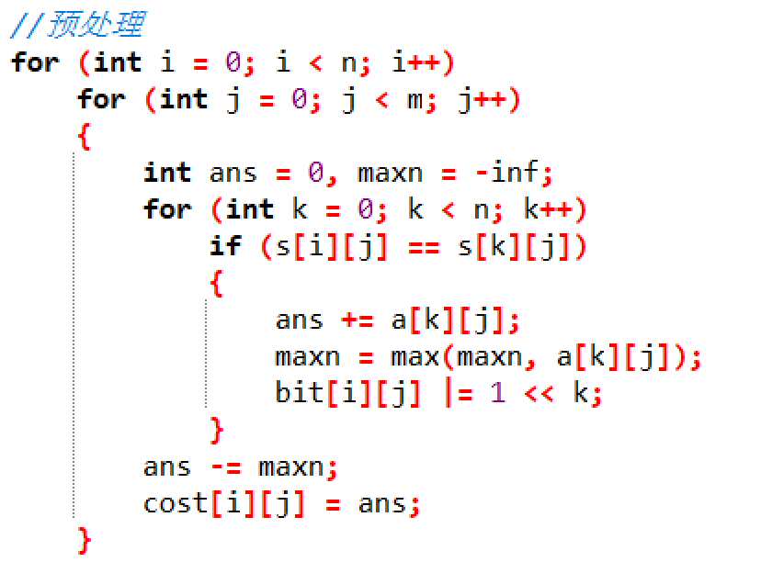
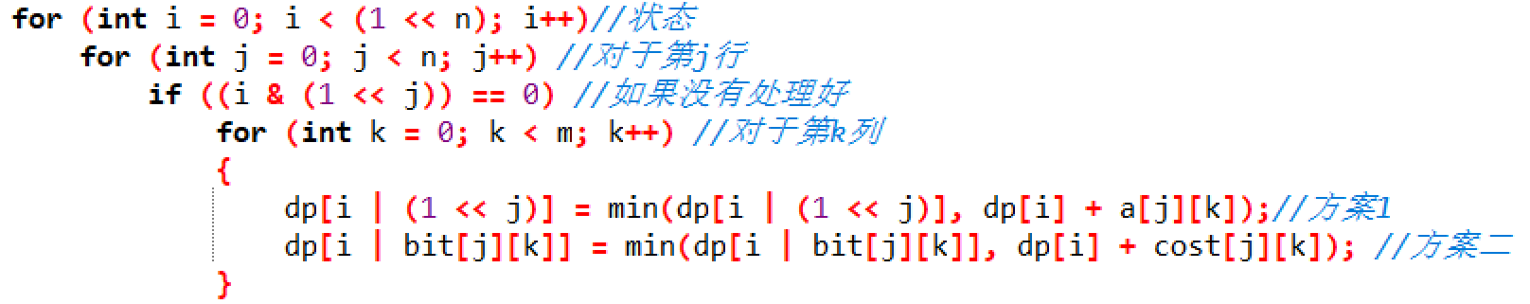

Slide 13
D、CodeForces 1215E
题意：给出一个长度为n的数字序列ai，每次可以交换两个相邻的数，求最少交换多少次，使得所有相同的数都挨在一起。
1<=n<=4e5,1<=ai<=20

Slide 14
D、CodeForces 1215E
如果题目要求是要把所有数从小到大排序，那么即求逆序对数。
这里不要求从小到大，只要相同的在一起即可。
不管怎么样，答案和逆序对有关。
发现ai很小，则状压已经排好的数字，用dp[i]表示已经排好的数字状态为i的最小交换次数，初始dp[0]=0,答案为dp[(1<<20)-1]

Slide 15
D、CodeForces 1215E
如何转移？
考虑对于一个已经排好的状态i，一个没有排好的数j，将数列中所有的j移到一起，放到哪里呢？
可以考虑对于每一个排好的数字k，把j放到它前面即可，所以预处理出cnt[j][k]表示把j移到k前面的最少交换次数，根据逆序对的的原理可知，cnt[j][k]就是j前面有多少个k。

Slide 16
D、CodeForces 1215E
所以dp[i|(1<<j)]=min(dp[i]+∑cnt[j][k])
时间复杂度为2^20*400

